Slide 1
PRÉSENTATION TITRE DWWM
Novembre
2023
Giovan Hamadaine

Slide 2
Déroulement de la présentation
Présentation générale
Mise en place et prototypage
Le back end
Le Front end
Le jeu d’essai
Processus de recherche de renseignements
Problème rencontré
Conclusion

Slide 3

Qui suis-je ?
Notes:
Introduction : "BonjourGiovan Hamadaine. Aujourd'hui, je suis ici pour vous présenter mon projet de fin d'études"
Parcours professionnel : "Avant développement web, j'ai travaillé en tant que cuisinier. Cette carrière présentait des défis, notamment en termes d'horaires, qui étaient difficiles à concilier avec une vie personnelle équilibrée."
Transition de carrière : "Animé par le désir de changement et ma passion pour le développement web, j'ai pris la décision de changer de voie professionnelle. Cela m'a conduit à m'investir pleinement dans l'apprentissage et la maîtrise des compétences nécessaires dans ce domaine."

Slide 4

Présentation de D-UNITY Le réseau social des DWWM
Besoin :
Offrir aux développeurs un espace de collaboration et d'échange.
Objectif :
Créer une passerelle de connectivité entre les développeurs, qu'ils soient novices ou experts.
Notes:
Projet D-UNITY
Transition professionnelle
Application web autodéveloppée
Aboutissement des études
Pont vers carrière en développement web
Espace collaboratif pour développeurs
Créateur et développeur principal
Connexion entre développeurs
Échange d'idées
Partage de connaissances
Développeurs débutants et expérimentés

Slide 5
Mise en place et prototypage
Notes:
Avant de lancer le développement de l'application, j'ai établi un agenda sur Trello pour structurer le projet. Cet outil m'a permis de planifier les différentes tâches et de suivre l'avancement du projet. Après cette organisation initiale, j'ai commencé à rédiger le cahier des charges (CDC), qui détaille les spécifications et les fonctionnalités attendues de l'application.

Slide 6
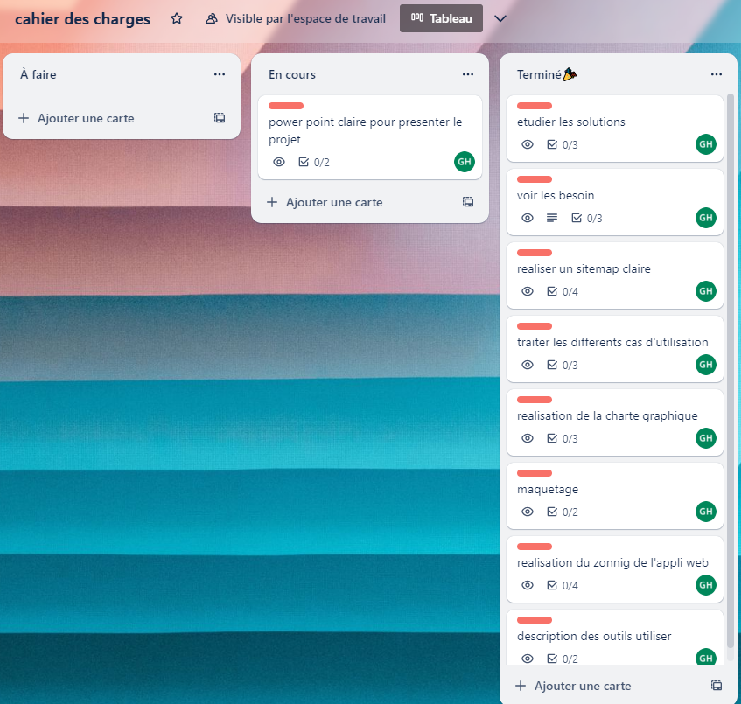
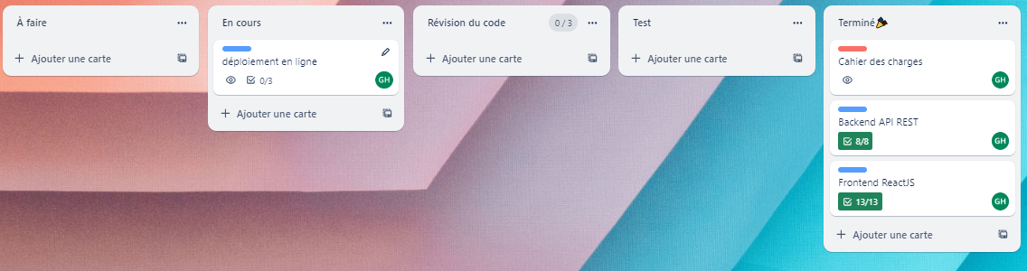
Organisation du travail (Trello)
Notes:
Mon organisation de travail a été structurée via deux tableaux Trello. Initialement, j'ai conçu un tableau Trello dédié à l'élaboration du cahier des charges (CDC). Cela m'a servi de fondation pour créer un second tableau Trello, orienté vers le développement de l'application elle-même. Cette méthode m'a permis de gérer efficacement mon temps et de décomposer le projet en tâches simples et réalisables.

Slide 7
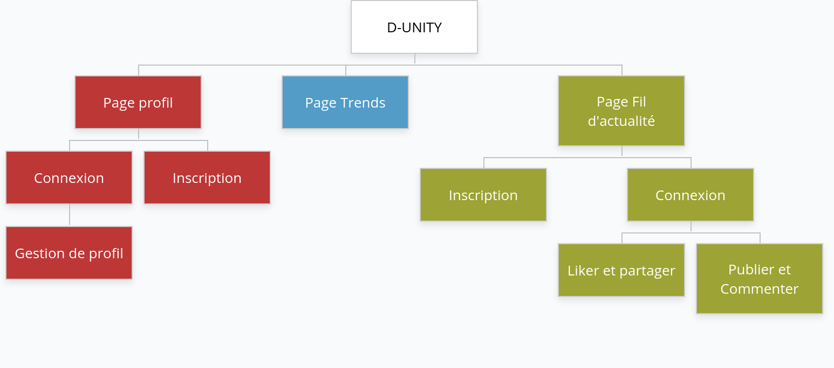
Arborescence
Notes:
Le projet D-UNITY est structuré autour de trois pages principales : le profil utilisateur, les tendances actuelles, et le fil d'actualité. Les utilisateurs ont la possibilité de se connecter ou de s'inscrire sur chaque page, permettant ainsi l'accès aux fonctionnalités personnalisées de gestion de profil et aux interactions sociales telles que publier, commenter, et partager du contenu.

Slide 8
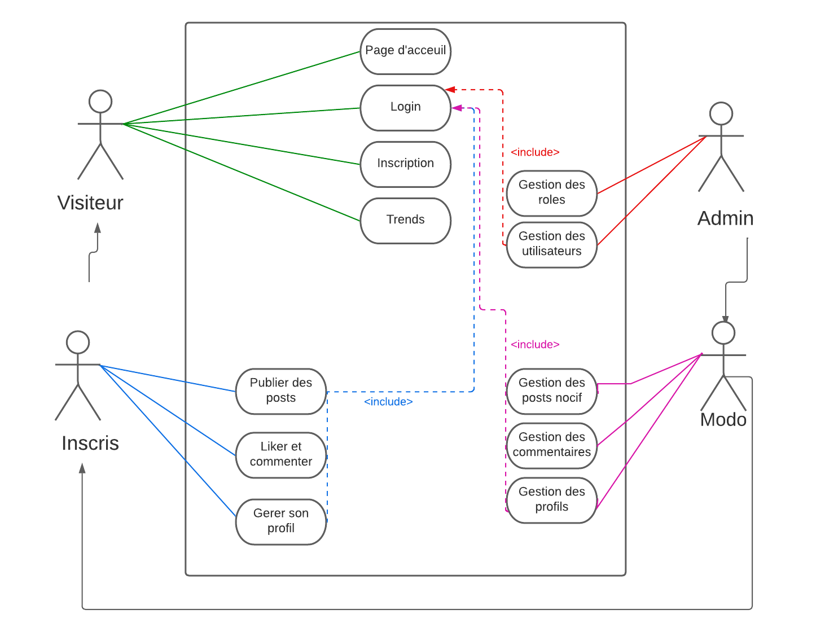
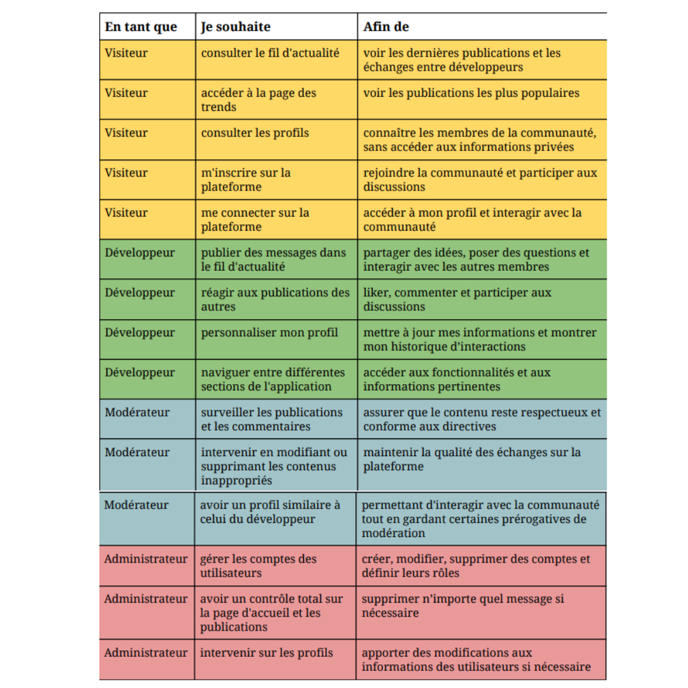
User Stories
Notes:
User Stories
Rôles utilisateurs
Visiteurs : Fil d'actualité, Tendances, Inscription, Connexion
Développeurs : Publier, Réagir, Profil personnalisé, Navigation
Modérateurs : Surveillance, Intervention, Profil développeur + Responsabilités de modération
Administrateurs : Gestion comptes, Contrôle total, Création/Modification/Suppression de comptes, Définition des rôles

Slide 9
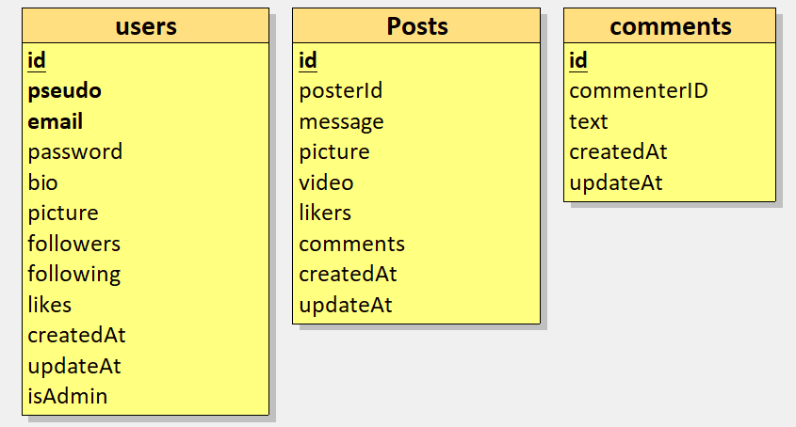
Diagramme de Classe
Notes:
Diagramme de classe
Sans relation
Base de données MongoDB
Nombre minimal d'entités et relations
Champs uniques : Pseudo, Email
Tableaux d'ID : Followers, Following, Likers
Entité Comments intégrée dans Posts

Slide 10
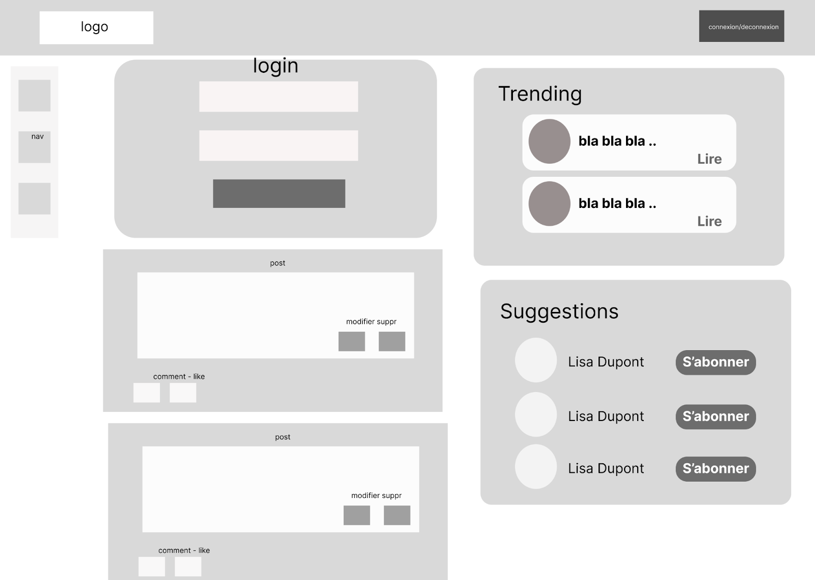
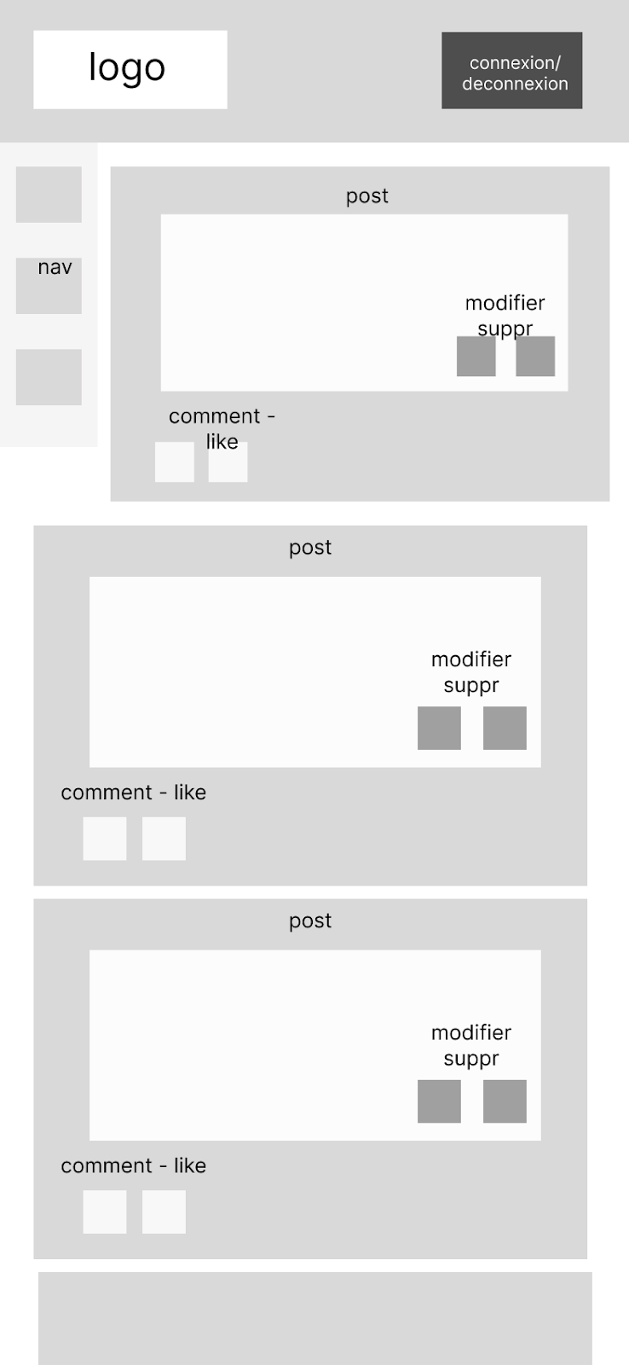
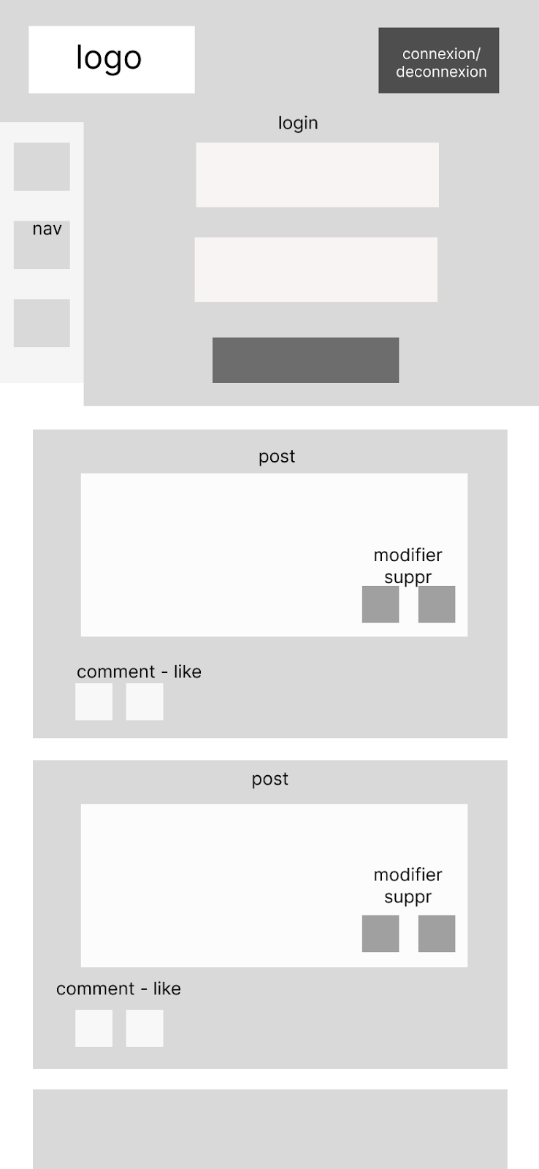
Wireframe
Notes:
Wireframes réalisés
Approche Mobile First
Développement initial sur mobile
Adaptation au format desktop
Fonctionnalités supplémentaires sur desktop
Encart Trending pour posts populaires
Encart Suggestion d'amis

Slide 11

Choix des technologies
NodeJS
ExpressJS
ReactJS/Redux
MongoDB
SASS
Notes:
Technologies modernes et performantes
Architecture robuste
Node.js : Environnement d'exécution côté serveur
Express.js : Framework serveur, simplicité et flexibilité
React.js : Bibliothèque frontale, composants réactifs
Redux : Gestion état global
MongoDB : Base de données NoSQL, gestion de données volumineuses
SASS : Préprocesseur CSS, fonctionnalités avancées
Développement cohérent et maintenance aisée

Slide 12
II. Le backend

Slide 13
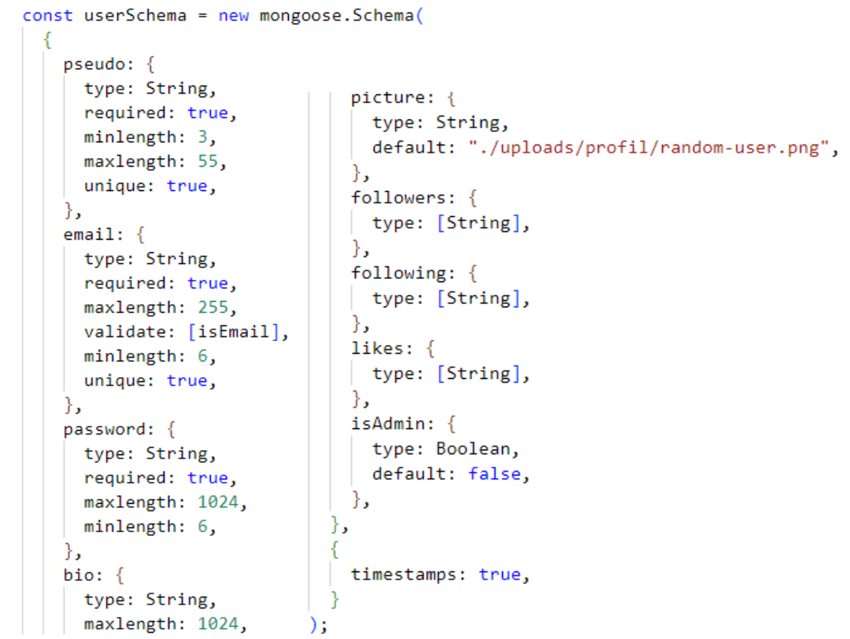
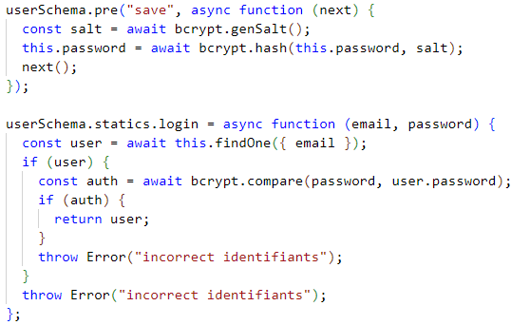
Model users MongoDB avec Mongoose
Notes:
Modèle utilisateur MongoDB
Mongoose pour la modélisation
Structure : à gauche modèle, à droite middleware
Champs requis : Pseudo, Email, Password
Unicité : Pseudo et Email
Middleware de cryptage : bcrypt
Sécurité des mots de passe
Vérification de l’authentification
Correspondance des mots de passe
Gestion d’erreur : Identifiants incorrects

Slide 14
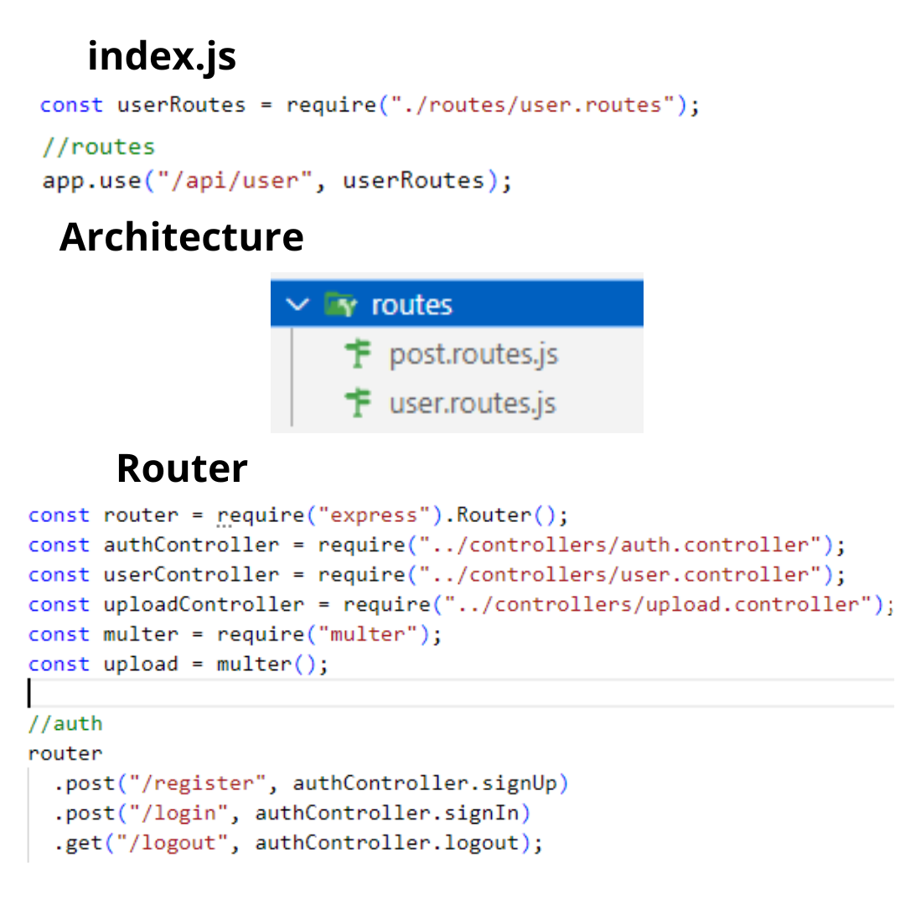
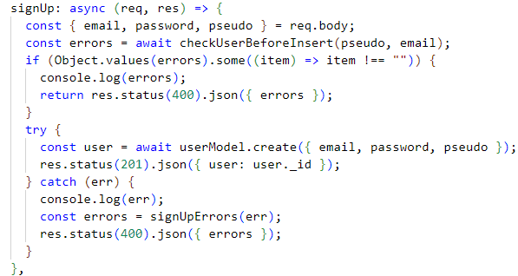
Création d’utilisateur
Notes:
Router et Controller
Création utilisateur
Routes : Architecture et dossiers
Contrôleur : Gestion de requête endpoint
Index.js : Point d'entrée, routes /api/user
UserRoute : Importation contrôleur, route register
Méthode POST : Fonction signUp
Décomposition req.body : Email, Pseudo, Password
Vérification existence utilisateur : Email, Pseudo
Enregistrement en base de données
Réussite : Retour ID utilisateur, Status 201
Erreur : Utilisation fonctions utils, Retour JSON, Status 400

Slide 15
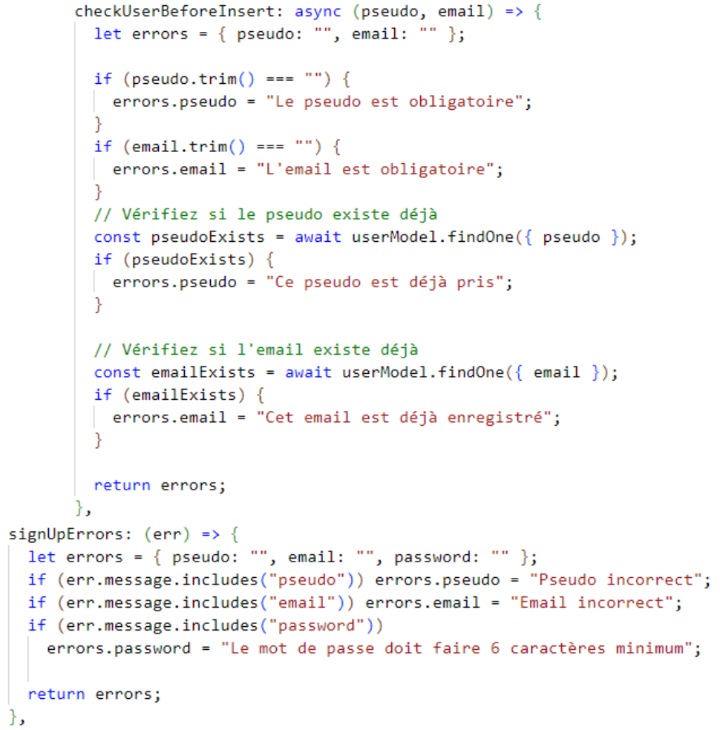
Gestion des erreurs
Notes:
Gestion des erreurs : Création utilisateur
Contrôleur : Utilisation fonctions utils
Fonction checkUserBeforeInsert : Validation champs
Vérification unicité : Email, Pseudo
Objet erreurs : Compilation des erreurs trouvées
Fonction signUpErrors : Contrôles validator
Critères : Pseudo (>3 caractères), Email (valide), Password (>6 caractères)
Retour objet : Erreurs formatées

Slide 16
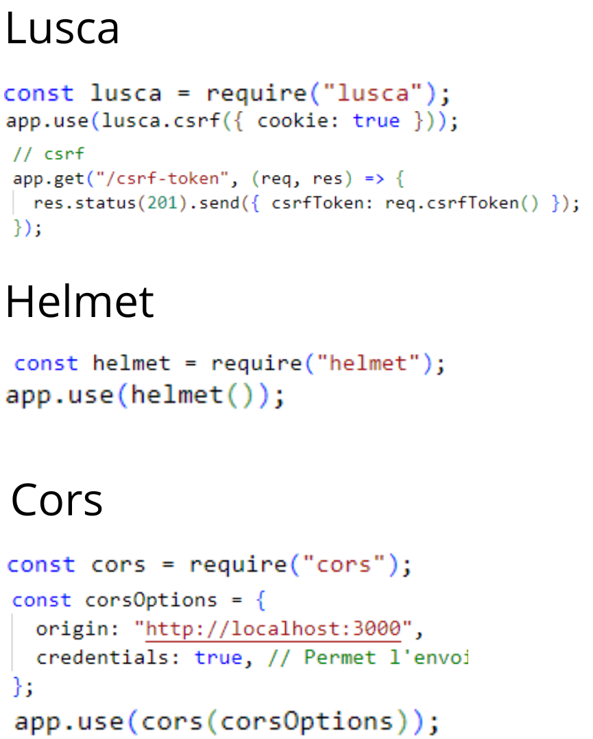
Sécurité
Helmet:
Protection contre les attaques XSS et CSP
Cors:
Restreint les requêtes provenant d'un domaine différent du serveur
Lusca:
Protection contre les Attaques CSRF
Notes:
Sécurité backend
Dépendances : Helmet, CORS, Lusca
Helmet : Protection XSS, CSP, Scripts externes
Lusca : Gestion token CSRF, Sécurité des requêtes
CORS : Contrôle accès cross-origin
Options de sécurité supplémentaires
Protection contre malwares
Bonnes pratiques de sécurité respectées

Slide 17
III. Le frontend

Slide 18

Charte Graphique
Couleur:
Un gris sobre, un bleu profond et un vert vibrant.
Logo:
Il intègre le mot "UNITY" avec une diversité de couleurs et de formes, évoquant un monde digital, connecté et dynamique.
Typographie :
Une police moderne et épurée a été choisie pour garantir une lisibilité optimale
Notes:
Charte graphique projet
Harmonie des couleurs
Logo : Canva, Fond transparent
Typographie : Claire, Lisible
Confort visuel : Durée d'utilisation prolongée

Slide 19
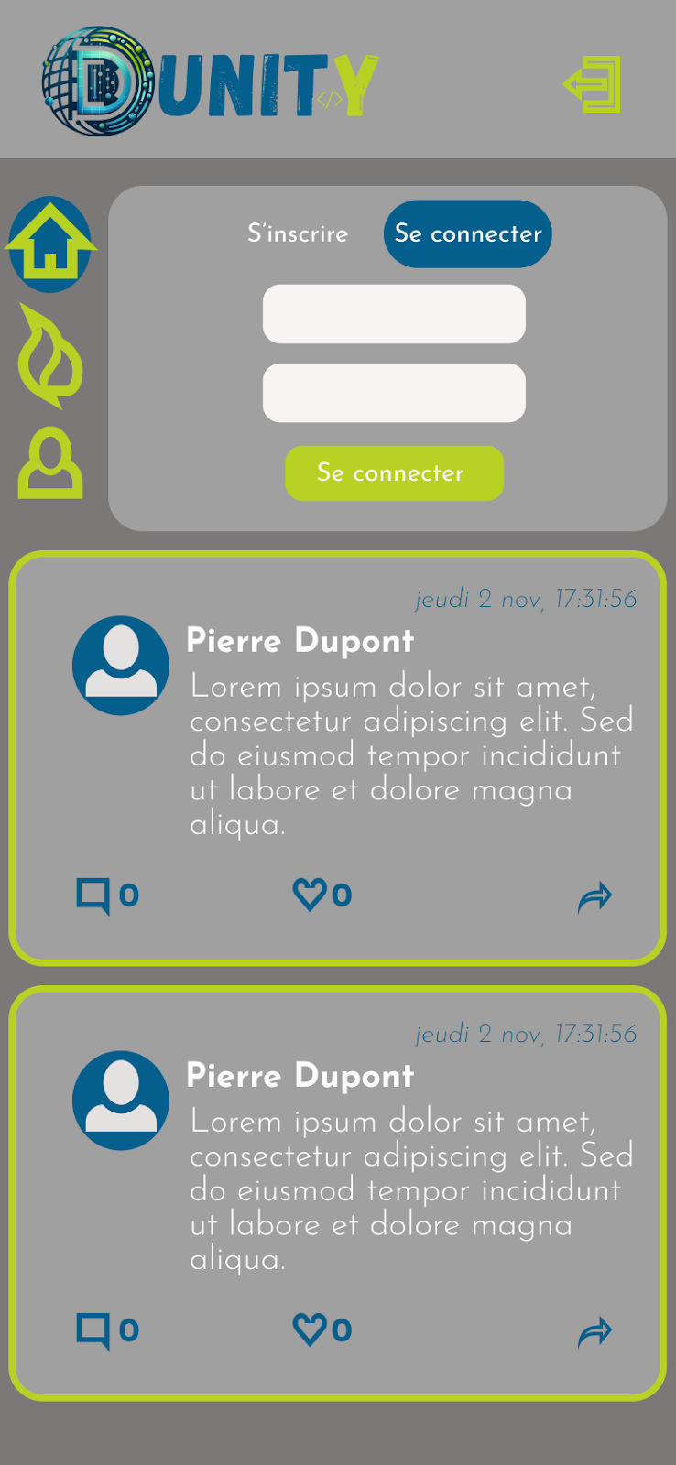
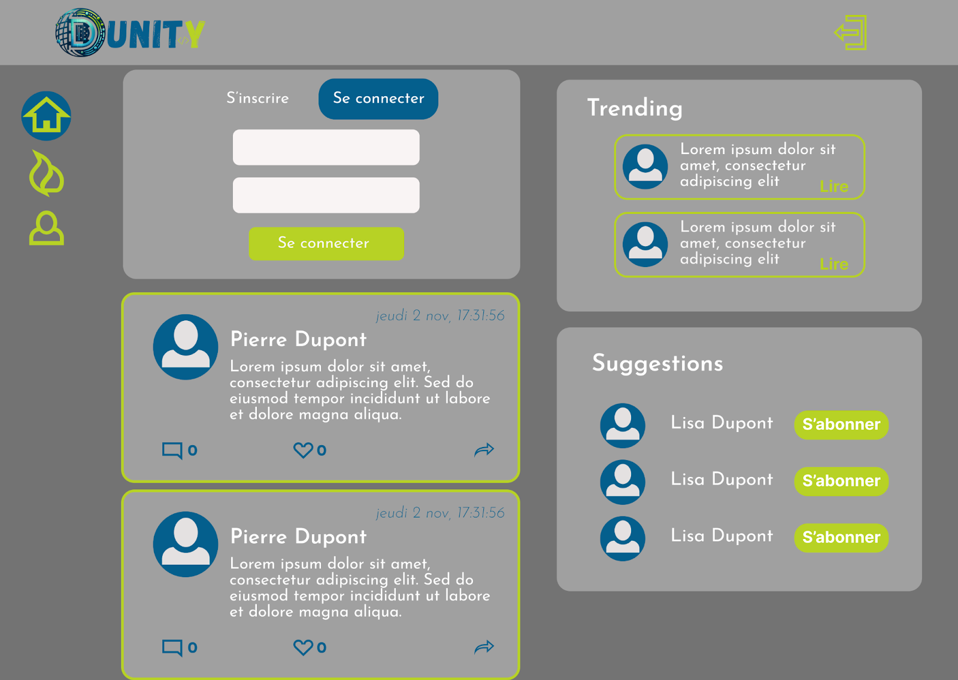
Maquettage mobile first
Notes:
Maquettes D-UNITY
Approche Mobile First
Application charte graphique
Wireframes transformés
Boutons verts : Éléments interactifs
Clarté visuelle et fonctionnelle

Slide 20
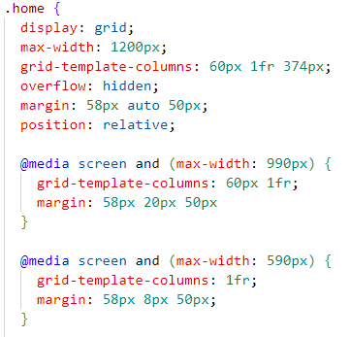
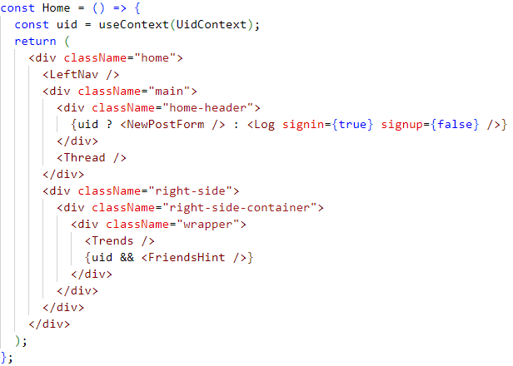
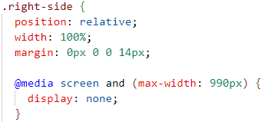
Media Queries
Notes:
Media queries
Responsive design
Layout Home : Composant React
SASS : Styles associés
Grille adaptable : 3 colonnes à 1 colonne
Réduction écran : 2 colonnes, puis 1 colonne
Right-side : Display none pour petits écrans

Slide 21
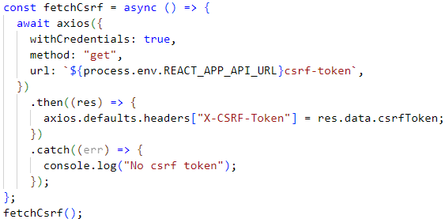
Récuperation du token CSRF
Notes:
Création nouvel utilisateur
Récupération token CSRF
Intégration token dans headers
Requête POST : Backend
Génération nouveau token par requête
useEffect : Hook React
Requête CSRF au chargement de l'application
Placement token : x-csrf-token avec Axios
Décodeur Lusca : Backend

Slide 22
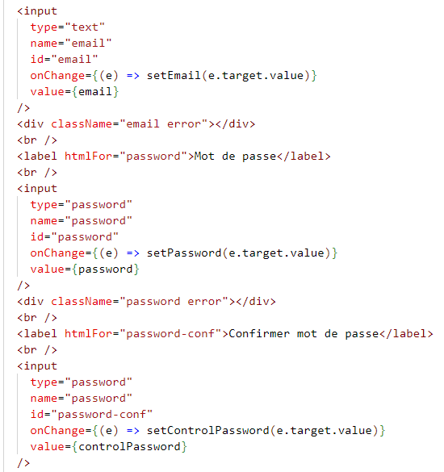
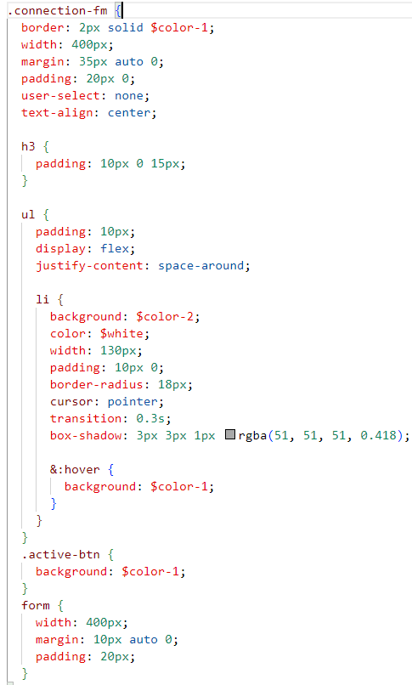
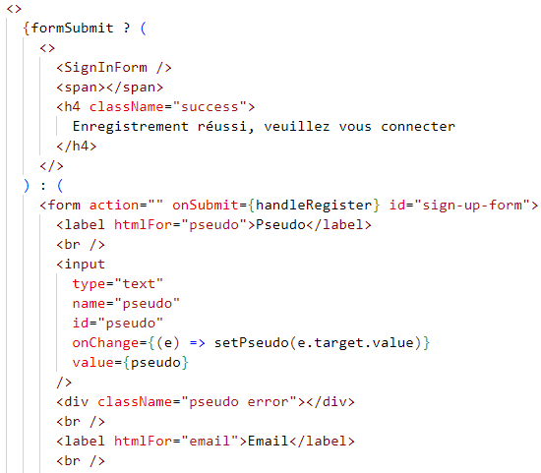
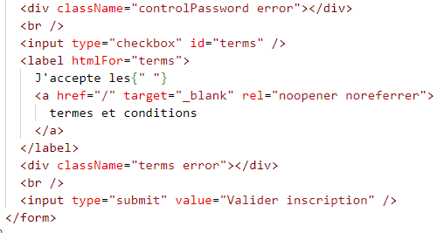
Formulaire d’inscription
Notes:
Formulaire d'inscription
SASS : Style adaptatif sans media query
JSX : Code du composant React
Ternaire : Affichage conditionnel
Message de succès ou formulaire d'inscription
onSubmit : Gestionnaire d'événement React
Structure répétée : Label, Input, onChange
Variable : Enregistrement de la value
Div error : Affichage des erreurs
Bouton submit : Confirmation du formulaire

Slide 23
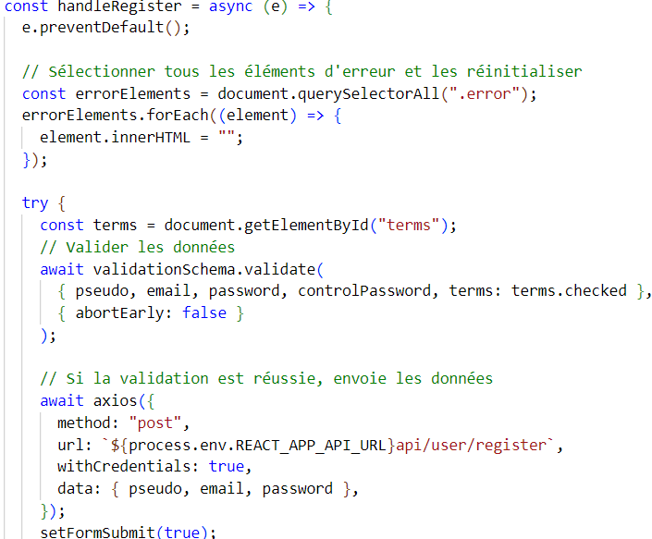
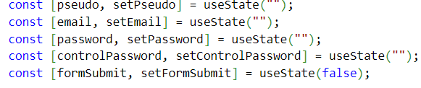
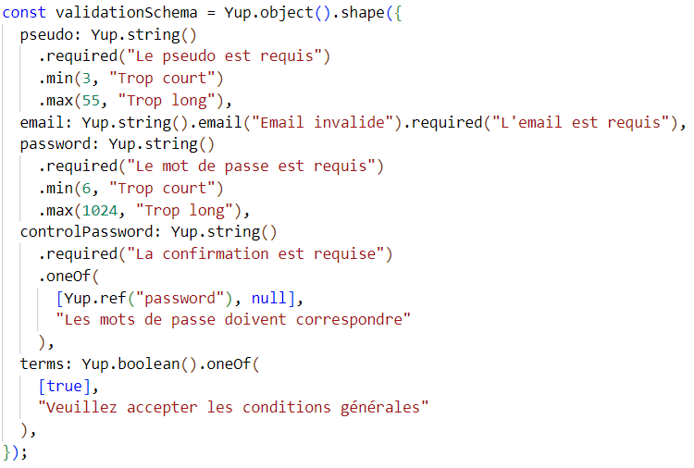
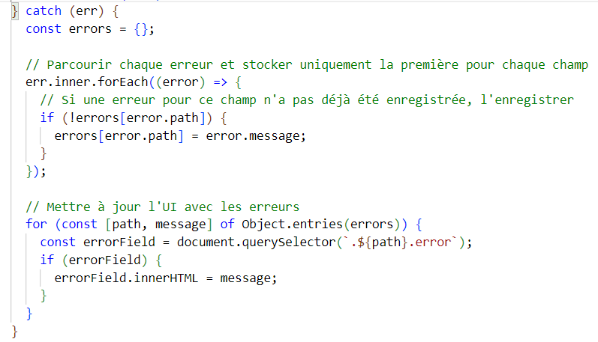
Logique et sécurité du formulaire
Notes:
Logique de formulaire
Gestion des erreurs
État du composant : Valeurs input, formSubmit
Validation : Schéma Yup
Contrôle des champs : Conformité schéma
Fonction validation : Comportement formulaire
Prévention rechargement : event.preventDefault()
Réinitialisation des erreurs
Validation Yup : Option abortEarly à false
Stockage des erreurs : Objet errors
Affichage UI : Mise à jour des erreurs
Envoi informations : Backend si aucune erreur
Mise à jour state : formSubmit à true

Slide 24
IV. Le jeu d’essai

Slide 25
Test fonctionnel
Nom | Méthode | URL | Test
get all user | GET | http://localhost:5000/api/user/ | Validé
Delete User | DELETE | http://localhost:5000/api/user/:id | Validé
userInfo | GET | http://localhost:5000/api/user/:id | Validé
followuser | PATCH | http://localhost:5000/api/user/follow/:id | Validé
unfollow user | PATCH | http://localhost:5000/api/user/unfollow/:id | Validé
update user | PUT | http://localhost:5000/api/user/:id | Validé
Test effectués avec postman
Notes:
Dans la premere partie de mon jeu d’essai j’ai realiser des test fonctionnel, a l’aide de postman j’ai recuperer tous les endpoint de mon back et j’ai tester chaque requete positivement et negativement pour verifier si tous les cas etatit bien traité et qui ne renvoyais pas de donner non autorisé ou d’erreur.
Sur cet slide on peut voir les endpoint et relation avec les utilisateur, il ont chacun un nom leur methode assosier l’url de l’endpoint et ainsi que si le test est valider ou non, c’est test mon beaucoup servie pour valider que mon back fonctionnait correctement et qu’il renvoyait bien se qui était voulu

Slide 26
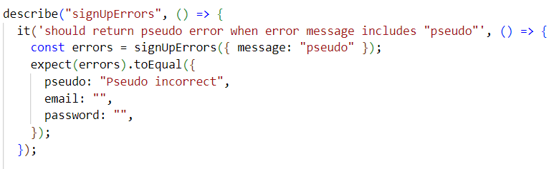
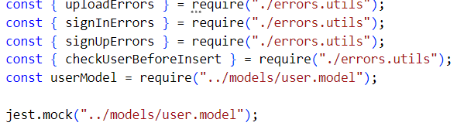
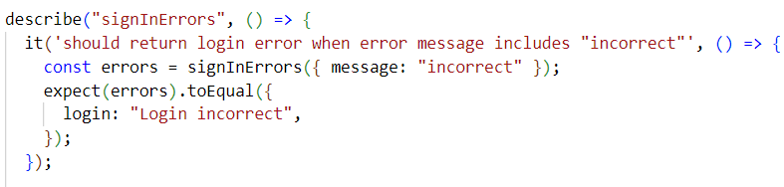
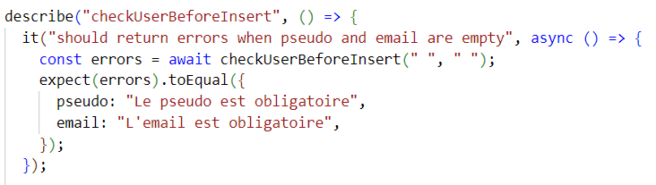
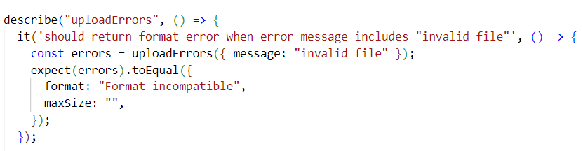
Tests unitaires
Notes:
Tests unitaires
Tests positifs et négatifs
Fonctions utilitaires : Gestion et format des erreurs
Fichier de test : utils.test.js
Importation des fonctions à tester
Mocking avec Jest : Isolation de la base de données
Structure de test : Describe, It

Slide 27
V. Processus de recherche d’information

Slide 28
Processus
Sélection des sources:
Recherche en Anglais
Sélection des sources selon date/pertinance
Analyse critique des sources sélectionnées
Ordre de préférence:
Documentation technique
Un acteur connus dans le domaine
Les sites sur la programmation
Stackoverflow
Chat GPT/Bard

Slide 29
Recherche et traduction
Résultat en anglais sur Lusca
Traduction personnel en français
Notes: The app can use either a blocklist or a allowlist, not both. By default, all post routes are allowlisted.
Enables Cross Site Request Forgery (CSRF) headers.
If enabled, the CSRF token must be in the payload when modifying data or you will receive a 403 Forbidden. To send the token you'll need to echo back the _csrf value you received from the previous request.
Furthermore, parsers must be registered before lusca.
L'application peut opter pour une liste noire ou blanche, mais pas les deux simultanément, avec par défaut les routes POST sur liste blanche. Elle active les protections CSRF, nécessitant l'inclusion du jeton CSRF lors de modifications de données sous peine d'erreur 403. Le jeton _csrf doit être renvoyé de la requête précédente. Les analyseurs doivent être configurés avant l'activation de lusca.

Slide 30
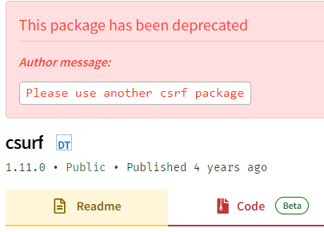
VI. Problème rencontré
Utilisation de CSURF:
This package has been deprecated
Notes:
Gestion CSRF
Utilisation de csurf initialement
Recherche de solutions en ligne
Configuration de csurf
Consultation documentation officielle
Message sur page npm
Sélection de lusca comme alternative

Slide 31
VII. En Conclusion
En route vers le BAC+3 en contrat de professionnalisation
Notes:
Projet enrichissant
Confirmation de transition professionnelle
Recherche d'entreprise : Contrat de professionnalisation
Formation bac+3
Apprentissage continu
Aspiration : CDI ou freelance
Passion pour le développement web
Acquisition de connaissances approfondies

Slide 32
MERCI DE VOTRE ATTENTION !
Giovan Hamadaïne
Téléphone
07.45.24.66.42
E-mail
hamadainegiovan@gmail.fr
Notes:
Merci beaucoup d’avoir ecouter ma presentation mtn je peux vous faire decouvrir mon projet.

